Slide 2
紧跟聪明资金
享受低位黄金坑
·
经传多赢投资顾问！
·
西北工业大学，股海沉浮多年。擅长波浪形态，机构分析，资金推动论，结合唯信号论，把握确定性波段。深度研究资金博弈理论，以价格体现市场一切信息为核心，帮助用户建立适合自己的投资模型！

Slide 3
第一章
紧跟聪明钱【北向资金】
第二章
固定模式下历史会说话
第三章
中国特色估值体系
第四章
北向如何做短线

Slide 4
PART 01
紧跟聪明钱
【北向资金】

Slide 5
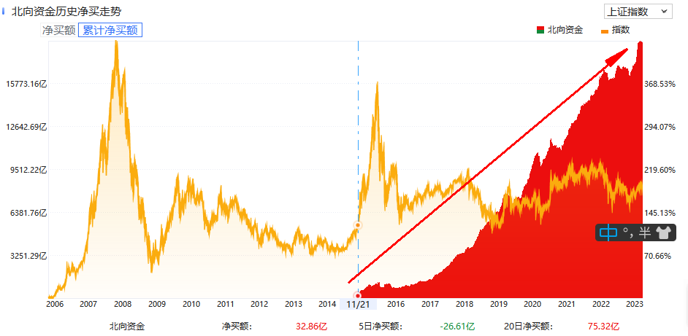
近十年，北向已经长大
北向资金就是指从香港股票中流入大陆股市的资金
境外资金通过沪港通、深港通来投资沪深两市股票，
从地理位置看，进入的通道路径是从香港往北流动，
所以叫做 北向，或北上 资金
由于“北向资金”多数国外机构投资，而机构一般拥有雄厚的资金、专业团队分析师，行业顶端大咖云集，行业眼光精准
（中国现在正在发展过程，大多数国外发达国家经历过，他们金融从业者，更具备丰富经验和研判）
所以：北上资金有“聪明的资金”之称，对于普通价值投资者而言，关注北上资金买入与卖出以及关注北上资金长期买入的股票，具有一定参考意义
自2014年11月沪股通开始交易，北向资金长期持续流入！
2018-2019年更是逆势做多表现了外资坚定看多中国核心资产价值！抄底A股，背后更是长达4年持续低吸！
北向资金更加看重陆股通中的白龙马，优质成长和价值股，且风格持续，被绝大多数资金作为参考。
北上资金俗称热钱，中国大陆资本流动受管制，但是香港资本流动是自由流动的，人民币升值期间会有很多香港资金和国际资金通过各种渠道进入内地，博取人民币升值的收益。

Slide 6
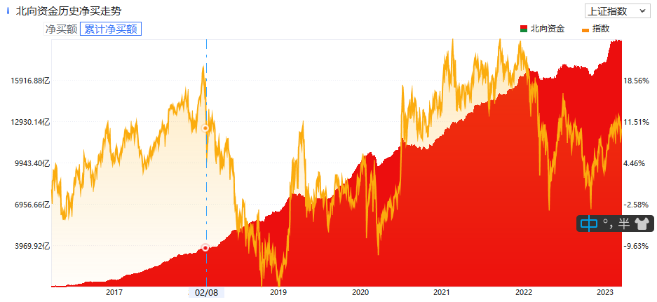
北向历史净买走势
隐没在公募基金背后的2020-2021
价值倡导，上演抱团白马的2016-2017
价值被弃，低调的2018-2019
再次抄底+逐渐高调的
2022-2023

Slide 7
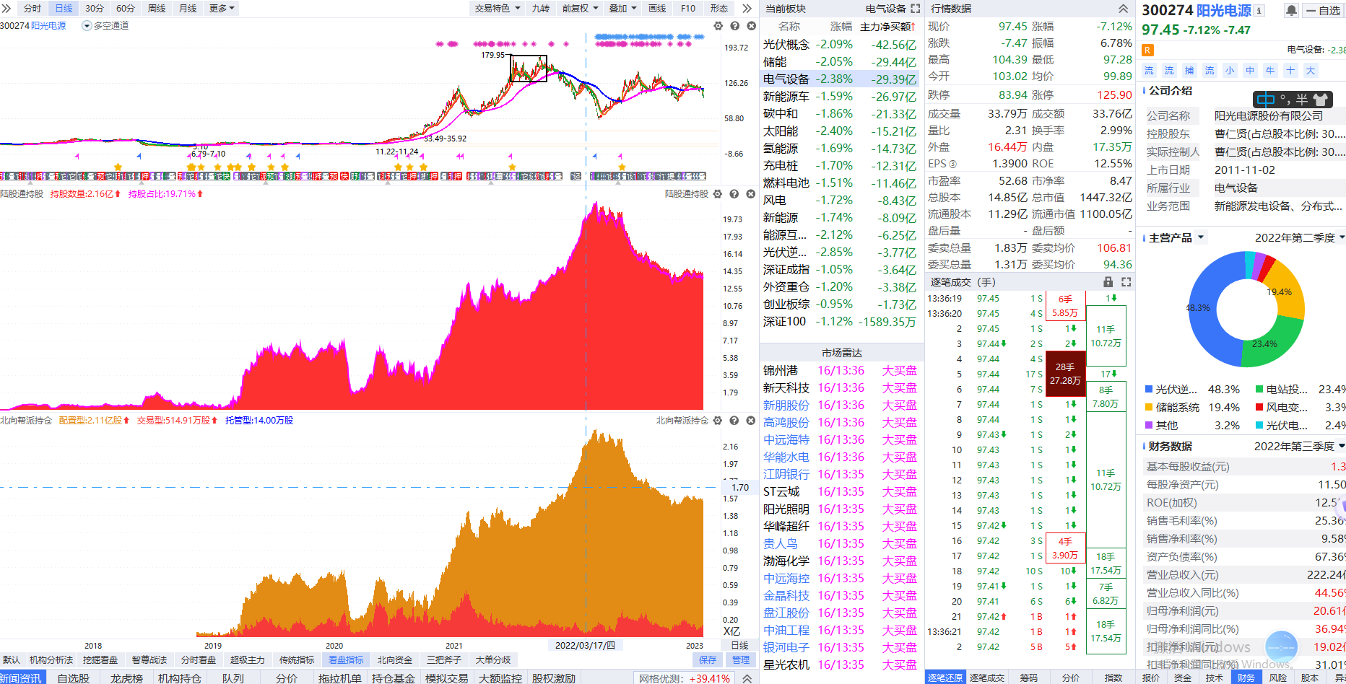
陆股通持仓&北向帮派持仓
公募基金背后的北向和北向帮派持仓，配置型 偏中长线，和交易型偏中短线

Slide 8
PART 02
固定模式下
历史会说话

Slide 9
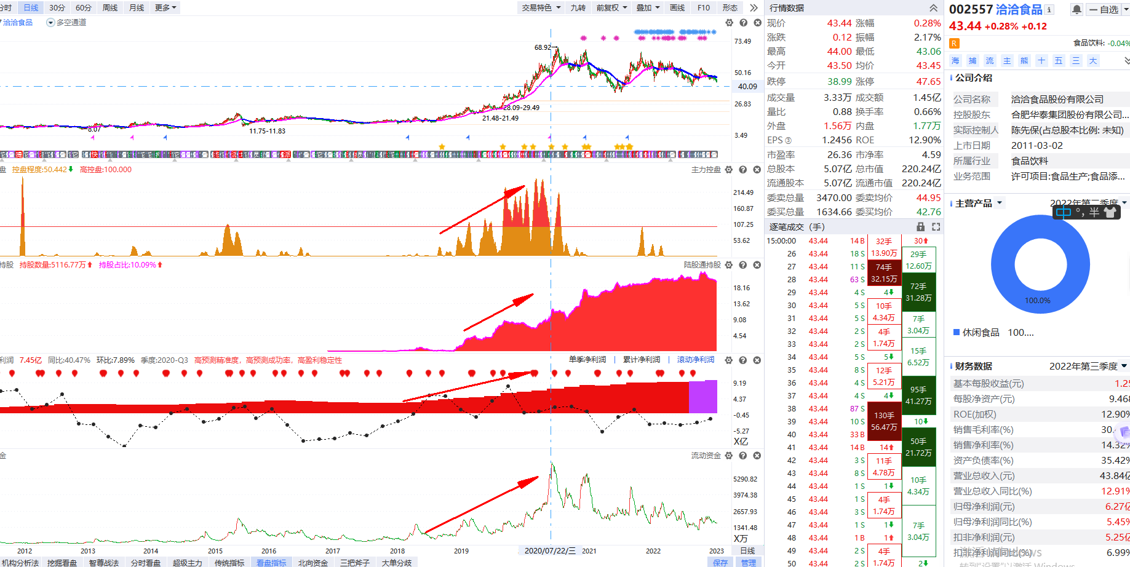
北向发现价值，但遵守趋势

Slide 10
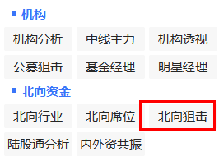
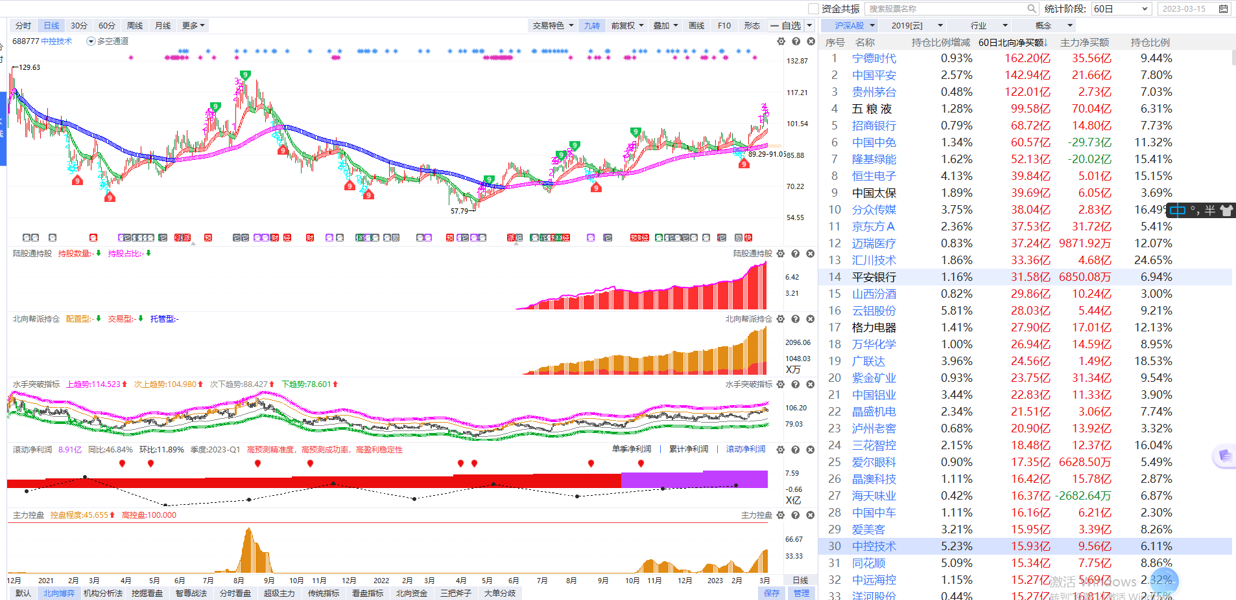
北向狙击

Slide 11
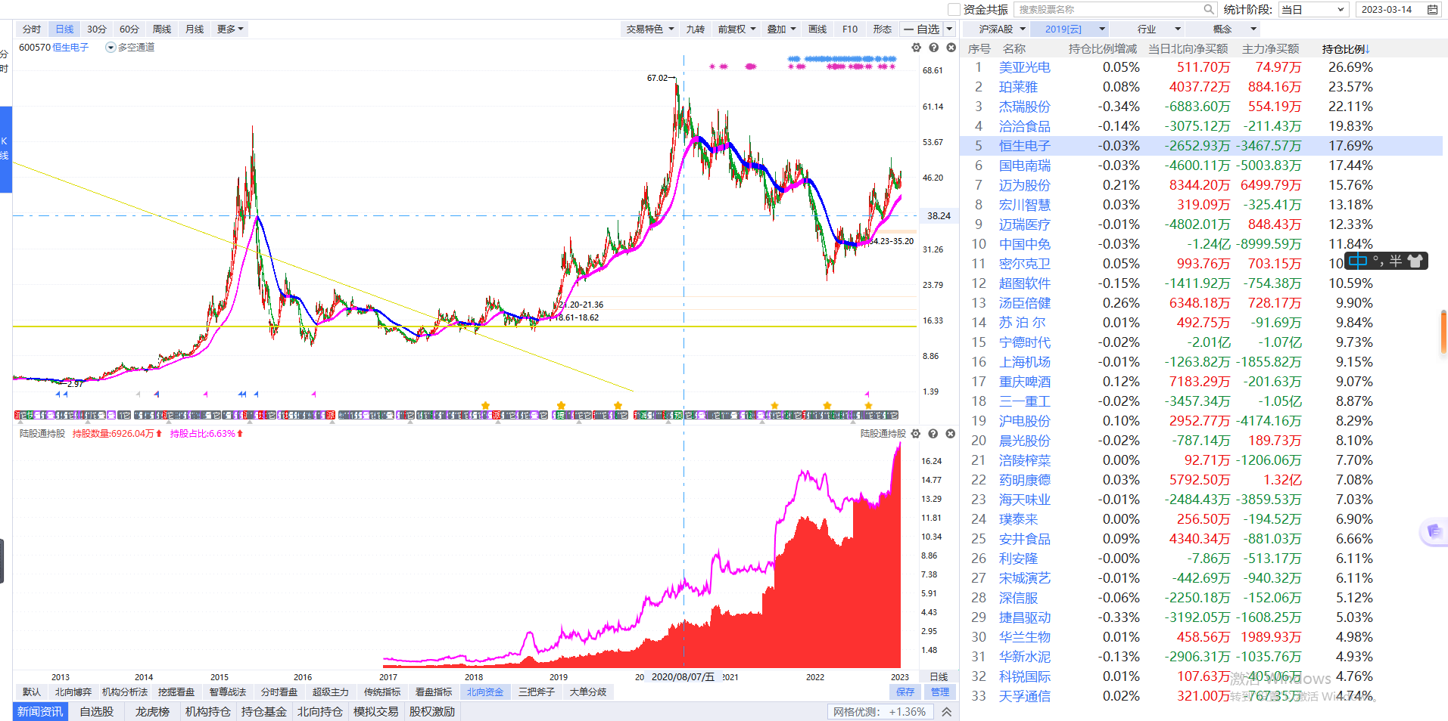
数字经济-软件信息
一家开发金融、证券等软件的企业,同时也是电信、期货、电子政务、安全、软件外包等领域重要的软件开发商和系统集成商。
公司主要提供自行开发研制的软件、定制软件、系统集成和科技园开发等产品.
在大型信息化、电子化应用项目上拥有丰富的开发经验,对数据库应用、跨平台通信、嵌入式系统等技术有着深入的研究,在实时联机交易、业务管理系统、电子政务、软件外包等领域有着广泛的客户基础,
在多个领域产品市场占有率居全国前列.公司已承建多个国家级、省级重点项目,其中"国产linux桌面/服务器操作系统在证券业务系统中的应用"被科技部列入国家"863计划"。

Slide 12
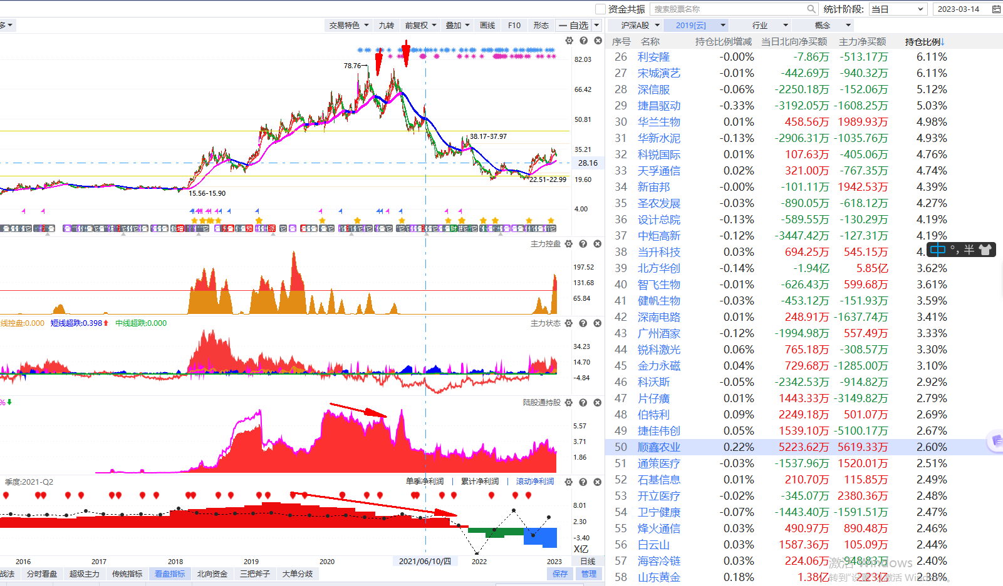
当北向高位反复，滚动净利润来帮忙
滚动净利润 代表公司业绩 单个季度的同比增速
斜度越高，增速越快，基本面走强，反之基本面出现重大变化

Slide 13
PART 03
中国特色估值体系

Slide 14
机构改革
一、重新组建科学技术部。
加强科学技术部推动健全新型举国体制、优化科技创新全链条管理、促进科技成果转化、促进科技和经济社会发展相结合等职能，强化战略规划、体制改革、资源统筹、综合协调、政策法规、督促检查等宏观管理职责，保留国家基础研究和应用基础研究、国家实验室建设、国家科技重大专项、国家技术转移体系建设、科技成果转移转化和产学研结合、区域科技创新体系建设、科技监督评价体系建设、科研诚信建设、国际科技合作、科技人才队伍建设、国家科技评奖等相关职责，仍作为国务院组成部门。
四、中国证券监督管理委员会调整为国务院直属机构
五、统筹推进中国人民银行分支机构改革。
撤销中国人民银行大区分行及分行营业管理部、总行直属营业管理部和省会城市中心支行，在31个省（自治区、直辖市）设立省级分行，在深圳、大连、宁波、青岛、厦门设立计划单列市分行。中国人民银行北京分行保留中国人民银行营业管理部牌子，中国人民银行上海分行与中国人民银行上海总部合署办公。
二，组建国家金融监督管理总局。
统一负责除证券业之外的金融业监管，强化机构监管、行为监管、功能监管、穿透式监管、持续监管，统筹负责金融消费者权益保护，加强风险管理和防范处置，依法查处违法违规行为，作为国务院直属机构。
六，完善国有金融资本管理体制。
七、加强金融管理部门工作人员统一规范管理。
三、深化地方金融监管体制改革。
建立以中央金融管理部门地方派出机构为主的地方金融监管体制，统筹优化中央金融管理部门地方派出机构设置和力量配备。地方政府设立的金融监管机构专司监管职责，不再加挂金融工作局、金融办公室等牌子
八，组建国家数据局等
负责协调推进数据基础制度建设，统筹数据资源整合共享和开发利用，统筹推进数字中国、数字经济、数字社会规划和建设等，由国家发展和改革委员会管理。

Slide 15
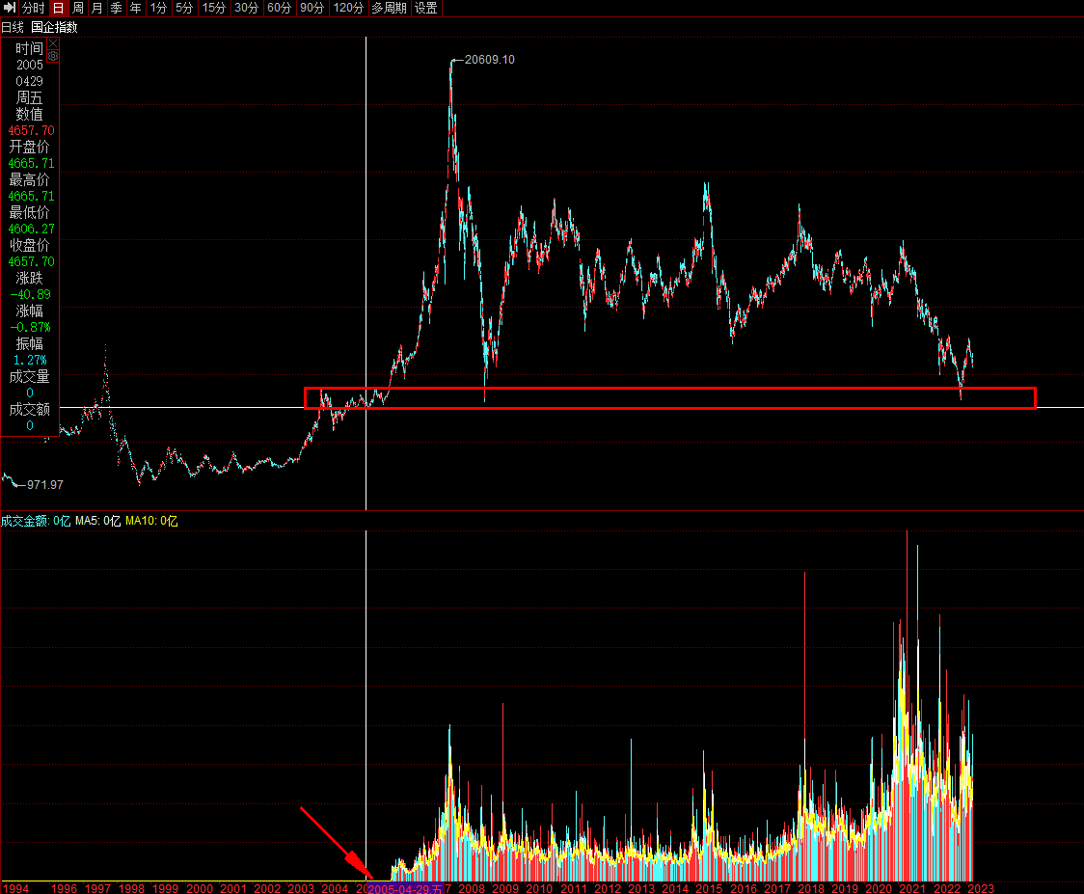
国企指数回归股权分置改革位置
2005年4月，试点开始
2022年，国企指数探底
中特估模式正式提起，对标世界一流企业

Slide 16
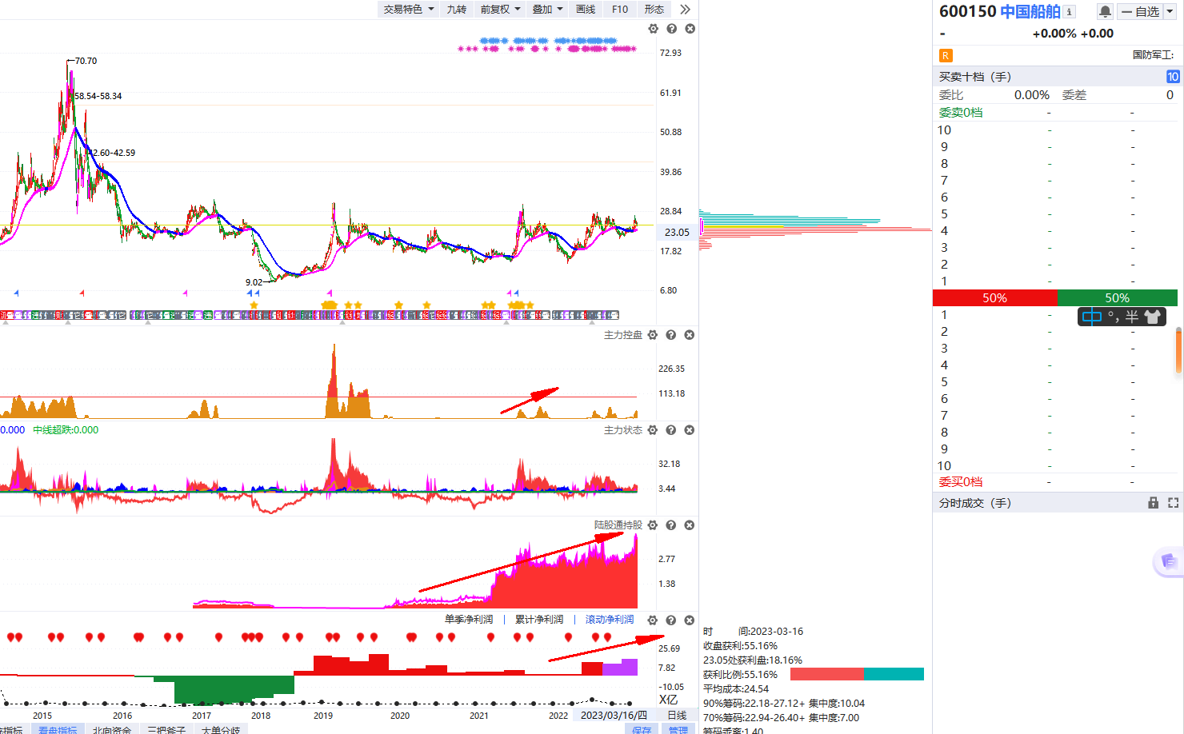
北向挖掘业绩，推进题材中特估
同步经济复苏，行业复苏，公司订单排满，预期稳健，北向先行

Slide 17
PART 04
北向如何做短线

Slide 18
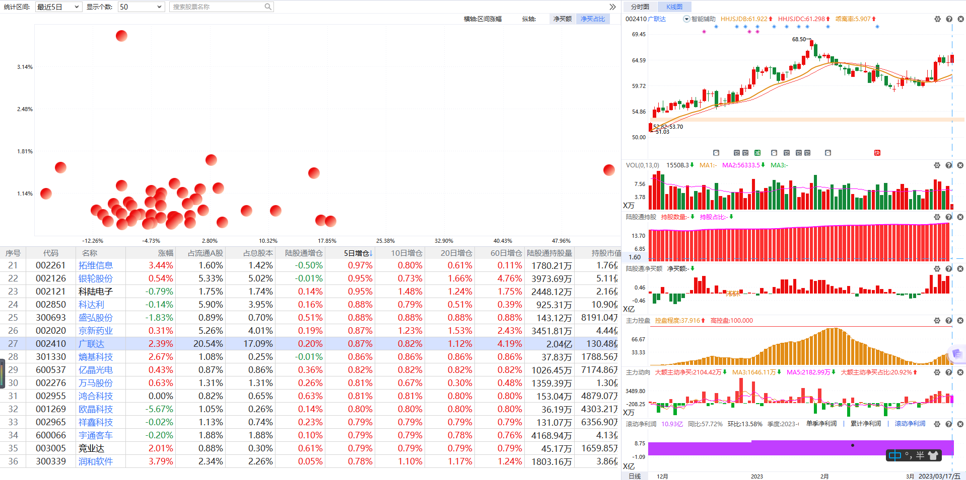
北向短线，看控盘+主力动向！

Slide 19
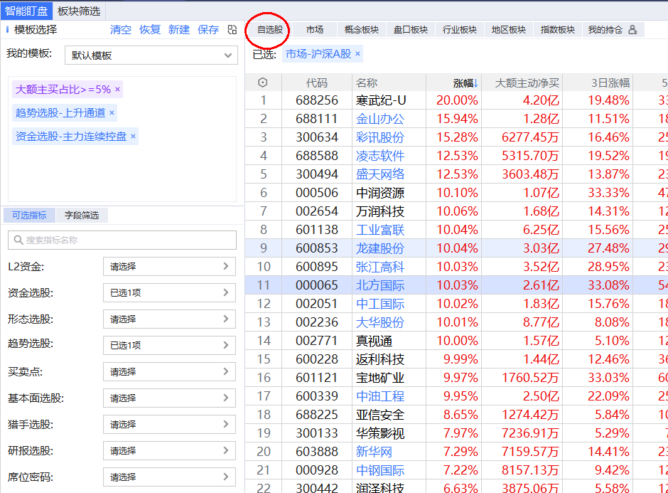
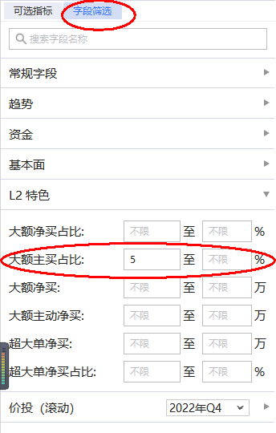
北向短线，看控盘+主力动向！
陆股通分析和北向狙击选择 10日增仓或5日增仓的品种，选好放自选池，命名北向短线
智能盯盘模式：
上升通道+控盘连续三日递增+大额主买>5%

